Slide 1
Mini Projet Décisionnel
Ethan Bréhin, Yohann Mear
BUT Informatique, année 3, IUT de Lannion
Avril 2025

Slide 2
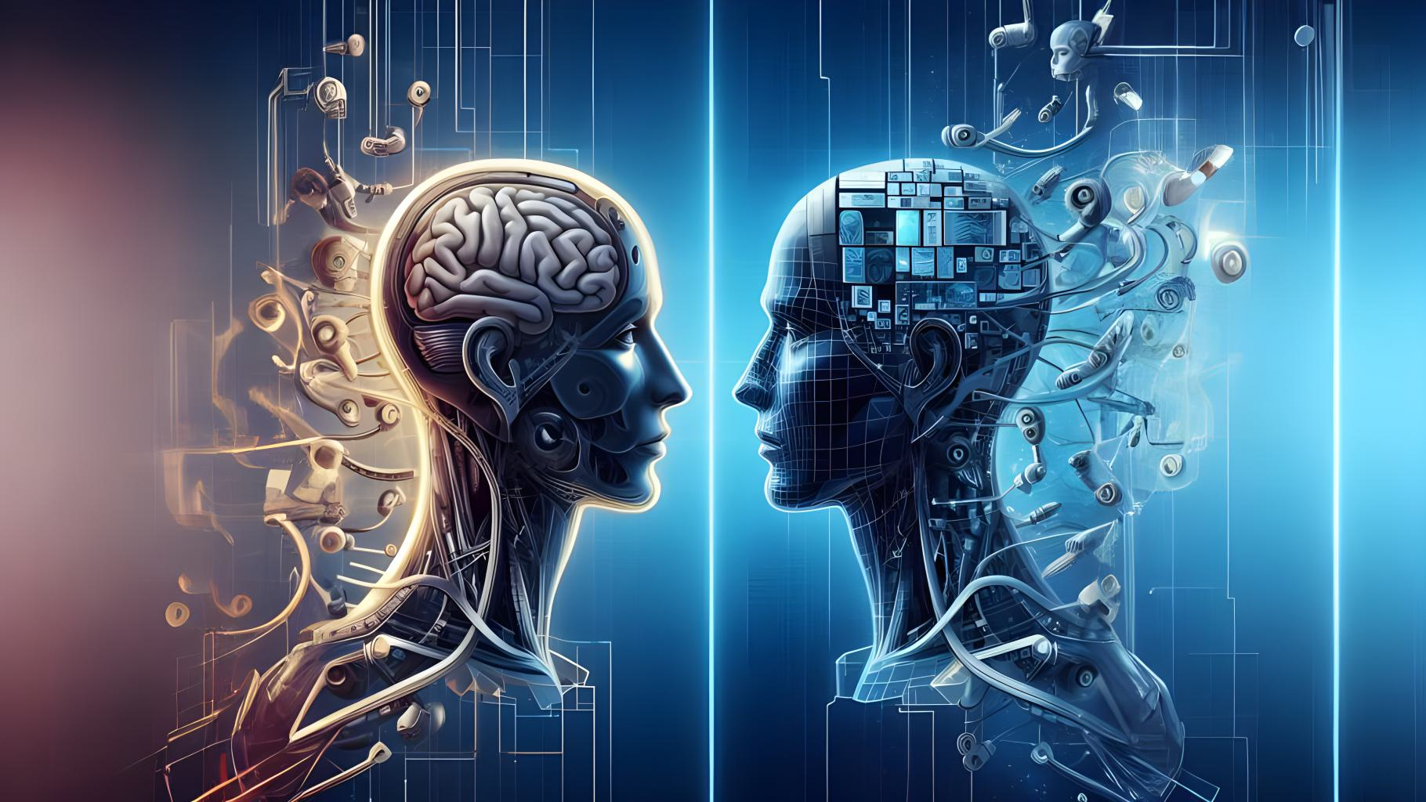
Contexte
GPT-4-turbo
DeepSeek-Chat 1.5

Slide 3
Problématique
Quels facteurs jouent-ils le plus sur la qualité des réponses de ces IA ?
Quelles meilleures pratiques peuvent faciliter l’utilisation de ces outils ?
Comment va-t-on tenir 10 minutes ?

Slide 4
Problématique
Notre principale hypothèse :
  Existence d’un biais créé par la langue utilisée :
    Si un tel biais existait, il serait simple de recommander d’utiliser la langue qui permet les meilleurs résultats lors de la rédaction de prompts.

Slide 5
Réalisation du modèle
Un code python en deux parties :
  Une analyse de variance (ANOVA)
    Hypothèse du biais dû à la langue
  Une ACP (matrice de corrélation, heatmap)
    Analyse plus générale

Slide 6

Démonstration
https://www.kaggle.com/datasets/khanaakif/deepseek-vs-chatgpt-ai-platform-comparison

Slide 7
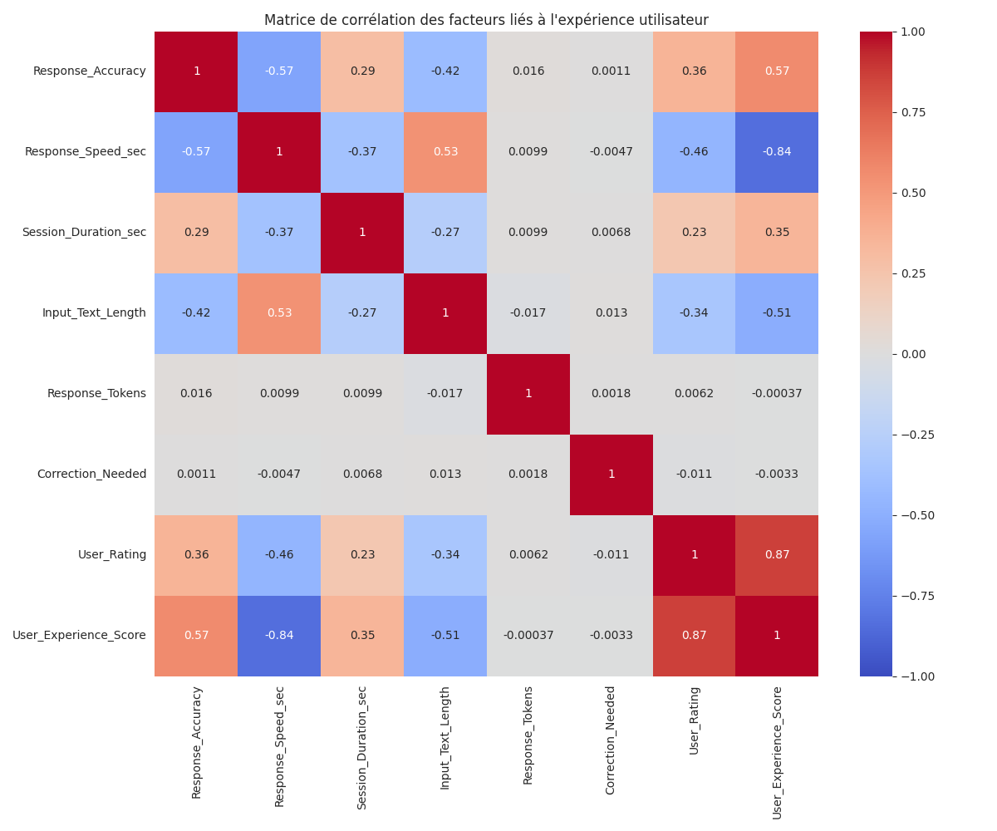
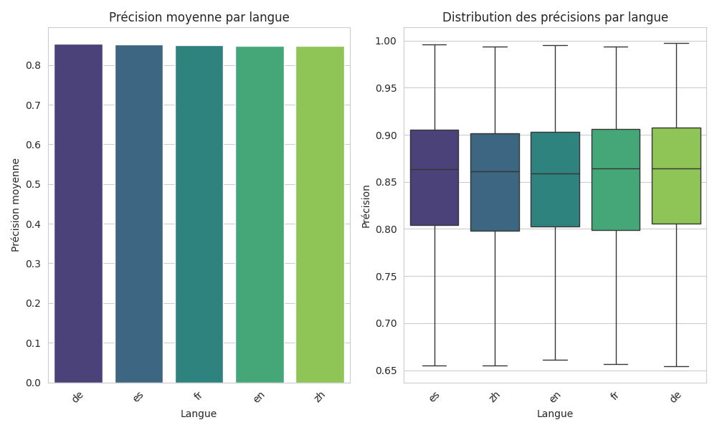
Analyse des résultats

Slide 8
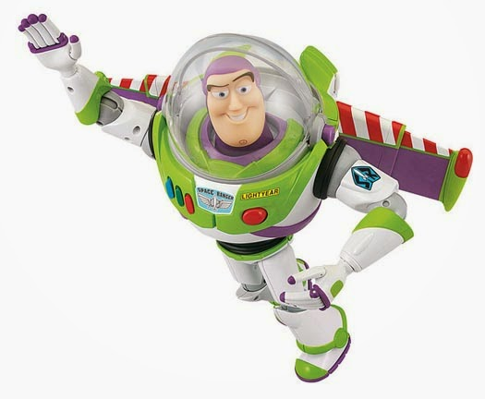
Conclusion
Les limitations :
  Seulement deux modèles
Les évolutions possibles :
  Analyse sur la structure des prompts
  Faire de nouvelles analyses via Machine Learning

Slide 9
Liens
Image IA vs IA : https://formation.ccmbenchmark.com/actualite/quelle-est-la-difference-entre-lia-et-lia-generative
Image stock smiling old person : https://ds.static.rtbf.be/article/image/770x770/1/5/e/4e5046fc8d6a97d18a5f54beaed54dea-1681747291.jpg
Image buzz : http://cantorontheshore.blogspot.com/2014/10/the-real-meaning-of-to-infinity-and.html

Slide 10
Merci.

